Slide 1
Déplacement du gyroscope en ligne droite
BY SANJAY AND ARVIND SESHAN

Slide 2
Objectifs de la leçon
Apprenez à appliquer le contrôle proportionnel pour que votre robot se déplace en ligne droite
Apprenez à appliquer un contrôle proportionnel au déplacement du capteur gyroscopique à un angle particulier

Slide 3
Conseils pour réussir
Vous devez passer par la leçon sur le suiveur de ligne proportionnel avant de terminer cette leçon
Vous devez également compléter la leçon de virage avec gyroscope

Slide 4
Qu'est-ce que le gyroscope se déplace en ligne droite ?
Imaginez que vous vouliez rouler sur 200 cm d'affilée
En voyageant, votre robot est heurté par quelque chose
Un programme de déplacement droit du gyroscope aide le robot à se redresser, mais avec un décalage par rapport à la hauteur de la bosse.

Slide 5
Comment ça marche ?
Un suiveur de ligne proportionnel et un code de déplacement droit gyroscopique partagent des propriétés similaires
Pour écrire un programme de déplacement droit du gyroscope, vous devez d'abord réfléchir à l'erreur et à la correction à apporter
Application | Objectif | Erreur | Correction
Gyroscope qui se déplace en ligne droite | Faire en sorte que le robot ait un cap/angle constant | A quelle distance vous êtes de ce cap/angle | Tournez plus vite en fonction de la distance qui vous sépare de cet angle
Suiveur de ligne | Restez au bord de la ligne | Quelle est la distance entre nos relevés de lumière et ceux au bord de la ligne (lumière_actuelle – lumière_cible) | Tournez plus aigu en fonction de la distance de la ligne

Slide 6
Pseudo-code
Réglez les moteurs de mouvement
Remettez votre YAW valeur à 0
Dans une boucle, calculez l'erreur et appliquez la correction
Partie 1 : Erreur de calcul (à quelle distance de l'angle cible)
Pour se déplacer en ligne droite --> Angle YAW cible = 0 (Note : En supposant un placement horizontal du Hub, nous devons regarder la direction du YAW pour le décalage de l'angle. Cela peut être différent pour votre configuration)
La distance par rapport à l'angle de la cible correspond à l'angle YAW actuel
Partie 2 : Calculez une correction proportionnelle à l'erreur
Multipliez l'erreur de la partie 1 par une constante (que vous devez expérimenter et découvrir pour votre robot)
Insérez la valeur de la partie 2 dans un bloc de déplacement, chaque moteur étant réglé proportionnellement
Sortez de la boucle selon les besoins en changeant de bloc de boucle

Slide 7
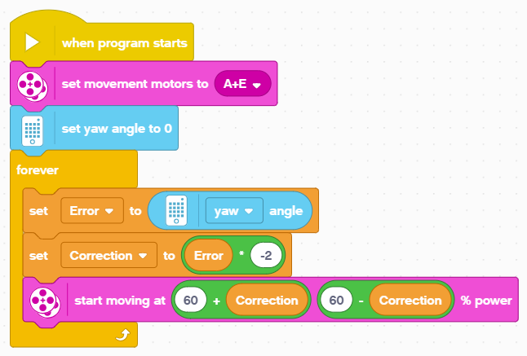
Solution : Le gyroscope se déplace en ligne droite
Réinitialisez l'angle YAW pour définir la direction dans laquelle le robot essaie de rester.
Calculez l'erreur du YAW et la correction
Commencez à vous déplacer et ajustez la direction en fonction de l'éloignement du robot par rapport à sa cible
Bouclez pour que le robot continue à mettre à jour sa correction

Slide 8
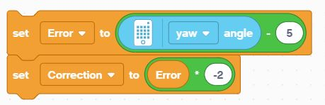
Guide de discussion
Comparez le code proportionnel du suiveur de ligne avec le code proportionnel de déplacement en ligne droite. Quelles similitudes et différences voyez-vous ?
Réponse : le code est presque le même. La seule différence réside dans la manière dont l'erreur est calculée. L'erreur est calculée à l'aide du capteur gyroscopique. La correction est identique.
Et si vous vouliez vous déplacer à un angle particulier (pas seulement en ligne droite) ? En quoi le code serait-il différent ?
Réponse : dans la partie 1 du code de solution, il n'y a pas de bloc de soustraction car nous soustrayons juste "0" puisque notre cap cible se déplace en ligne droite. Vous devez soustraire votre angle actuel de l'angle cible si vous voulez vous déplacer à un autre angle.
Angle cible = 5 degrés

Slide 9
Générique
Cette leçon a été créée par Sanjay Seshan et Arvind Seshan pour « SPIKE Prime Lessons »
D'autres leçons sont disponibles à l'adresse suivante www.primelessons.org
Ce travail est autorisé dans le cadre d’une Creative Commons Attribution-NonCommercial-ShareAlike 4.0 International License.

